Slide 1

Procedura rejestracji podmiotów prowadzących rolniczy handel detaliczny
Główny Inspektorat Weterynarii
Biuro Bezpieczeństwa Żywności Pochodzenia Zwierzęcego

Slide 2

Od dnia 1 stycznia 2017 r. istnieje możliwość prowadzenia przez rolników rolniczego handlu detalicznego
Rozporządzenia wykonawcze do ustawy z dnia 16 listopada 2016 r. o zmianie niektórych ustaw w celu ułatwienia sprzedaży żywności przez rolników regulujące warunki prowadzenia działalności oraz rejestracji rolniczego handlu detalicznego:
1) rozporządzenie Ministra Rolnictwa i Rozwoju Wsi z dnia 12 września 2022 r. w sprawie maksymalnej ilości żywności zbywanej w ramach rolniczego handlu detalicznego oraz zakresu i sposobu jej dokumentowania (Dz.U. poz. 1971)
rozporządzenie Ministra Rolnictwa i Rozwoju Wsi z dnia 16 grudnia 2016 r. w sprawie rejestru zakładów produkujących produkty pochodzenia zwierzęcego lub wprowadzających na rynek te produkty oraz wykazów takich zakładów (Dz.U. poz. 2192 z późn. zm.)
rozporządzenie Ministra Rolnictwa i Rozwoju Wsi z dnia 27 lipca 2022 r. w sprawie sposobu ustalania weterynaryjnego numeru identyfikacyjnego (Dz.U. poz. 1640)

Slide 3

Podmioty zamierzające prowadzić rolniczy handel detaliczny w zakresie produkcji i sprzedaży:
produktów pochodzenia zwierzęcego lub
żywności zawierającej jednocześnie środki spożywcze pochodzenia niezwierzęcego i produkty pochodzenia zwierzęcego tzw. „żywności złożonej” (niezależnie od udziału ilościowego produktów pochodzenia zwierzęcego w składzie produktu złożonego)
zobowiązane są złożyć do właściwego terytorialnie powiatowego lekarza weterynarii wniosek o wpis zakładu do rejestru.

Slide 4
Procedura rejestracji
Wniosek o wpis zakładu prowadzącego rolniczy handel detaliczny do rejestru PLW należy złożyć pisemnie w terminie 30 dni przed dniem rozpoczęcia planowanej działalności do właściwego terytorialnie PLW
Informacje, które powinien zawierać wniosek oraz ewentualne dodatkowe dokumenty, które należy dołączyć do wniosku określa art. 21 ustawy z dnia 16 grudnia 2005 r. o produktach pochodzenia zwierzęcego, m.in.:
• imię, nazwisko/nazwa i adres wnioskodawcy
• numer identyfikacyjny w ewidencji gospodarstw rolnych, o ile wnioskodawca taki nr posiada,
• określenie rodzaju i zakresu działalności,
• określenie lokalizacji zakładu i planowanego miejsca zbywania żywności
PLW wydaje decyzję administracyjną o wpisie zakładu do rejestru i nadaje weterynaryjny numer identyfikacyjny takiemu zakładowi
nie jest wymagane sporządzanie projektu technologicznego ani kontrola na miejscu przed rejestracją zakładu
Zakład może rozpocząć działalność w zakresie rolniczego handlu detalicznego po uzyskaniu decyzji administracyjnej o wpisie do rejestru PLW i nadaniu zakładowi WNI

Slide 5
Pośrednictwo w RHD
Zgodnie z przepisami ustawy z dnia 25 sierpnia 2016 r. o bezpieczeństwie żywności i żywienia (Dz.U. 2022 poz. 2132, z późn. zm.), produkcja i zbywanie żywności w ramach rolniczego handlu detalicznego co do zasady nie mogą być dokonywane z udziałem pośrednika.
Udział pośrednika w zbywaniu żywności w ramach rolniczego handlu detalicznego został dopuszczony jedynie podczas zbywania takiej żywności w trakcie wystaw, festynów, targów lub kiermaszy, organizowanych w celu promocji tej żywności, pod warunkiem, że taki pośrednik zbywa żywność:
• wyprodukowaną przez tego pośrednika w ramach rolniczego handlu
detalicznego
• wyprodukowaną przez inny podmiot prowadzący rolniczy handel detaliczny na
obszarze powiatu, w którym pośrednik ten prowadzi produkcję żywności w ramach rolniczego handlu detalicznego lub na obszarze powiatu sąsiadującego z tym powiatem.

Slide 6
Pszczelarstwo - działalność RHD
Zgodnie z art. 21 ust. 2 pkt la ustawy z dnia 16 grudnia 2005 r. o produktach pochodzenia zwierzęcego (Dz. U. z 2023 r. poz. 872) we wniosku o wpis do rejestru zakładów składanym do powiatowego lekarza weterynarii należy podać numer identyfikacyjny w ewidencji gospodarstw rolnych jedynie w przypadku jeżeli wnioskodawca taki numer posiada.
Pszczelarze nieposiadający takiego numeru, w przypadku składania ww. wniosku, nie są zobowiązani do jego podawania.
Niemniej jednak pszczelarze składający ww. wniosek powinni do niego załączyć oświadczenie podmiotu potwierdzające utrzymywanie pszczół, o którym mowa w art. 21 ust. 3 pkt 5 ww. ustawy, pod warunkiem, że taki wniosek jest składany przez podmiot niepodlegający obowiązkowi:
• wpisu do Krajowego Rejestru Sądowego,
• wpisu do Centralnej Ewidencji i Informacji o Działalności Gospodarczej,
• uzyskania zezwolenia na pobyt rezydenta długoterminowego UE udzielonego przez inne państwo członkowskie Unii Europejskiej.

Slide 7

Weterynaryjny numer identyfikacyjny przy prowadzeniu zarówno sprzedaży bezpośredniej jak i rolniczego handlu detalicznego
Zgodnie z zapisami rozporządzenia MRiRW w sprawie sposobu ustalania weterynaryjnego numeru identyfikacyjnego, weterynaryjny numer identyfikacyjny nadawany zakładom prowadzącym rolniczy handel detaliczny powinien zawierać symbol „35” stanowiący piątą i szóstą cyfrę.
Jeżeli w zakładzie prowadzi się więcej niż jeden z rodzajów działalności w zakresie produkcji produktów pochodzenia zwierzęcego, powiatowy lekarz weterynarii w weterynaryjnym numerze identyfikacyjnym nadawanym takiemu zakładowi wskazuje symbol określający rodzaj działalności podstawowej prowadzonej przez ten zakład.
Tym samym, jeżeli podmiot prowadzi już zarejestrowaną sprzedaż bezpośrednią, a dodatkowo złożył wniosek o zarejestrowanie kolejnej działalności w postaci rolniczego handlu detalicznego, to powiatowy lekarz weterynarii powinien zmienić ostateczną decyzję o zarejestrowaniu sprzedaży bezpośredniej poprzez rozszerzenie działalności o rolniczy handel detaliczny, pozostawiając ten sam numer (symbol „56”) lub nadając nowy (symbol „35”), jeżeli rolniczy handel detaliczny byłby działalnością podstawową.

Slide 8




Wzór wniosku
W celu ułatwienia rolnikom rejestracji swojej działalności u właściwego terytorialnie powiatowego lekarza weterynarii, opracowany został przykładowy wzór wniosku o wpis zakładu prowadzącego rolniczy handel detaliczny do rejestru powiatowego lekarza weterynarii (do dobrowolnego stosowania).
Przykładowy wzór wniosku udostępniony jest na stronie internetowej Głównego Inspektoratu Weterynarii pod adresem www.wetgiw.gov.pl, wg ścieżki dostępu:
www.wetgiw.gov.pl
Nadzór weterynaryjny
Żywność pochodzenia zwierzęcego
Rolniczy handel detaliczny
Przykładowy wzór wniosku o wpis do rejestru PLW

Slide 9
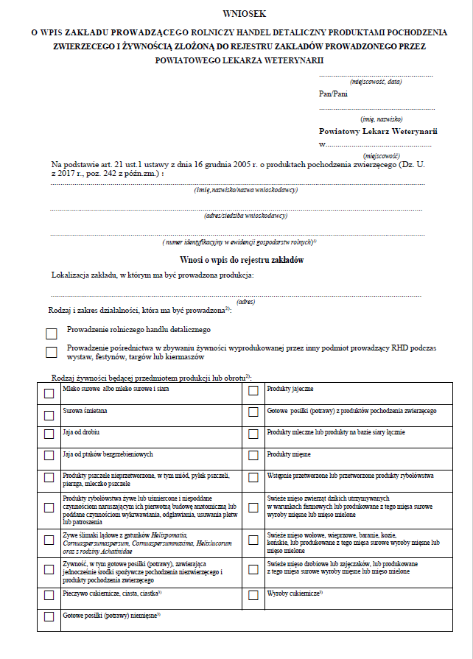

Slide 10
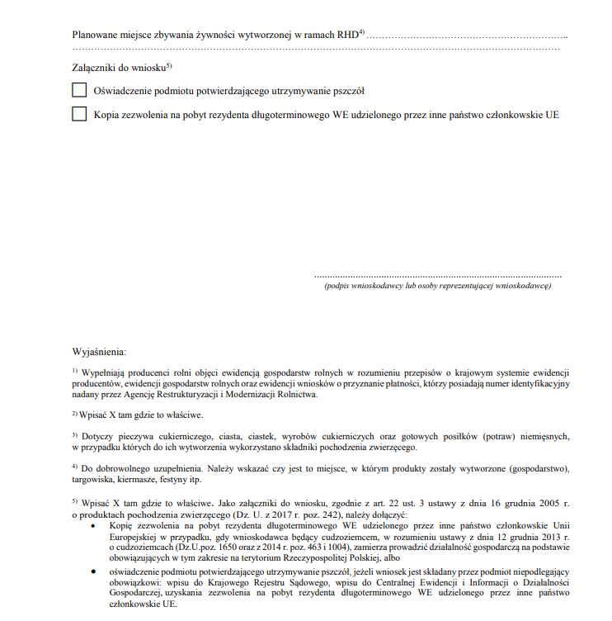

Slide 11

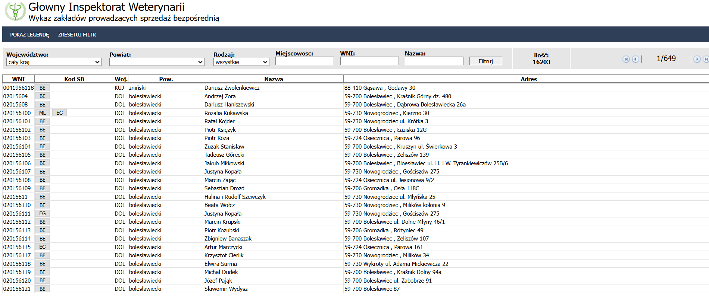
Informacje o zmianach dokonywanych w rejestrach powiatowych lekarzy weterynarii w zakresie zarejestrowanych zakładów prowadzących rolniczy handel detaliczny, automatycznie publikowane są w wykazie zakładów prowadzących rolniczy handel detaliczny udostępnionym na stronie internetowej Głównego Inspektoratu Weterynarii.
Ścieżka dostępu: www.wetgiw.gov.pl NADZÓR WETERYNARYJNY Żywność pochodzenia
zwierzęcego Wykaz zakadów rejestrowanych Wykaz podmiotów prowadzących rolniczy handel detaliczny
SQ-494 Mprinkp

Slide 12

Dziękuję Państwu za uwagę

